Slide 1
Reklama cyfrowa
2. Przygotowanie reklamy cyfrowej

Slide 2
Cele nauczania
Wymagania wstępne dla studenta: Zalecane są podstawy marketingu.
Uczeń potrafi
Wyznaczać cele dla kampanii cyfrowych.
Definiować i identyfikować docelowych odbiorców.
Zastosować wyszukiwanie słów kluczowych.
Zaplanować elementy dobrej strony docelowej.
Zrozumieć i zastosować analitykę kampanii.
Zaproponować elementy poprawiające konwersję.

Slide 3
Tematy
Reklama oparta na strategii
Definiowanie grupy docelowej
Reklama cyfrowa
Cyfrowe platformy reklamowe
Słowa kluczowe - badania
Strona docelowa
Pomiar wpływu
Konwersja
Notes:
3-5 lekcji po 2 godziny

Slide 4
Reklama oparta na strategii
"Kreatywność bez strategii nazywana jest sztuką. Kreatywność ze strategią nazywana jest reklamą".
- Jef I. Richards
Notes:
Dla każdej firmy prowadzenie reklamy bez zintegrowania jej z celami strategicznymi wiąże się z ryzykiem. Na przykład prowadzenie reklamy tylko w celu osiągnięcia "widoczności" lub "świadomości" prawdopodobnie nie zwiększy sprzedaży. Jednak ostatecznie każda firma potrzebuje dochodu i sprzedaży.

Slide 5
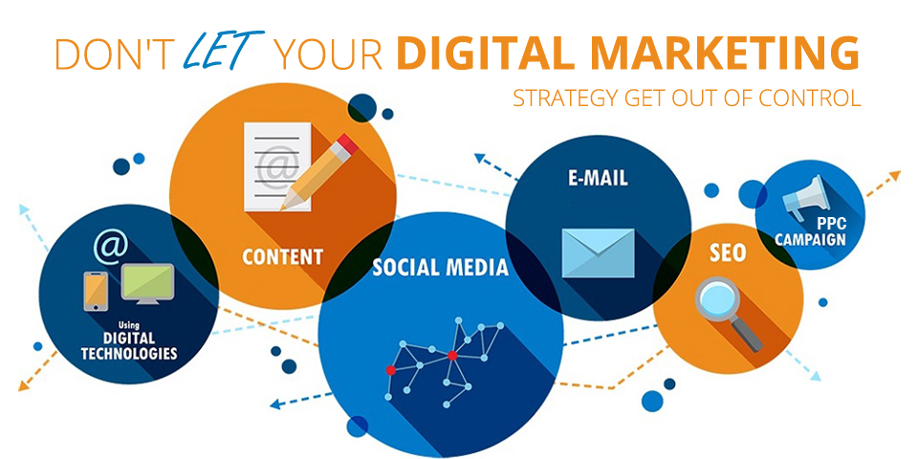
Reklama musi być zgodna ze strategią organizacji
Jakie są nasze ogólne cele?
Co chcemy osiągnąć dzięki naszemu (cyfrowemu) marketingowi?
Kim są nasze grupy docelowe?
Jakie jest nasze przesłanie
i gdzie nadajemy?
Notes:
Marketing cyfrowy i działania reklamowe muszą być zgodne z całościową strategią organizacji. Strategia jest planem zorientowanym na przyszłość, który stara się przewidzieć okoliczności wpływające na zachowanie organizacji. Większość organizacji ma strategię, ale mniejsze mogą jej nie mieć. Rola strategii jest dogłębnie opisana w module Wprowadzenie do marketingu cyfrowego, podmoduł 2/3.

Slide 6
Cele i założenia dotyczące reklamy
Co firma ma nadzieję osiągnąć poprzez marketing (cele promocyjne, usługi, sprzedaż, badania...)?
Wzrost przychodów
Zwiększenie lojalności i satysfakcji klientów
Rekrutacja i zatrzymywanie najlepszych talentów
Innowacje i rozwój produktów
Poprawa świadomości i postrzegania marki
Budowanie silnej marki
Zwiększenie ruchu na stronie internetowej i/lub blogu
Pozyskiwanie nowych klientów
Zachęcanie obecnych klientów do pisania
pozytywnych recenzje
Interakcja z klientami w celu uzyskania informacji zwrotnych z rynku
WYNIK to osiągalny rezultat w szerokim i długoterminowym sensie
CEL definiuje wymierne, krótkoterminowe działania zmierzające do osiągnięcia celu ogólnego.
Notes:
Slajd przedstawia różnicę między celami i zadaniami. Każda kampania reklamowa powinna obejmować jeden lub więcej z tych celów.

Slide 7
Cechy dobrze wyznaczonego celu - model SMART
Specific: Konkretne: Muszą jasno opisywać, co chcesz osiągnąć.
Measurable: Mierzalne: Powinny mieć jasne wskaźniki, które można zmierzyć przed i po osiągnięciu celu.
Achievable: Osiągalne: Powinny być realistyczne do osiągnięcia przez firmę
w określonym czasie.
Relevant: Istotne: Powinny odnosić się do ogólnych celów biznesowych lub indywidualnych. Pamiętaj: otrzymujesz to, co mierzysz / jakie są twoje cele. Istotność jest ważna!
Timed: Określone w czasie: Powinny mieć docelową datę ukończenia, aby zachęcić do podjęcia działań w celu realizacji celu.
Więcej informacji: https://www.mindtools.com/pages/article/smart-goals.htm
Notes:
Cele marketingowe i reklamowe muszą być zintegrowane z większymi strategicznymi celami biznesowymi. SMART to klasyczny model określający ogólne cechy dobrze ustalonych celów. Na przykład, cel musi być "mierzalny". Jeśli nie, to co się stanie? Przynajmniej nie będziesz wiedział, czy go osiągnąłeś, czy nie. A jeśli nie jest "konkretny", to prawdopodobnie pracownicy rozumieją go na różne sposoby.

Slide 8
Aktywność w sali
Praktykowanie SMART
"SMART" może być stosowany w wielu dziedzinach, takich jak rozwijanie własnego zdrowia lub sprawności fizycznej, a także wszelkich umiejętności osobistych lub zawodowych.
Wybierz rzecz, którą chcesz rozwijać.
Stwórz oświadczenie dotyczące rozwoju tego (bez stosowania SMART).
Następnie sformułuj oświadczenie, stosując SMART.
Potrzebny czas: 15-20 minut. Zadanie indywidualne.
Dyskusja: Co zmienia się podczas korzystania z SMART? Zalety? Wady?
Notes:
Ćwiczenie to można przeprowadzić z dowolnymi grupami studentów, ponieważ można je zastosować w wielu dziedzinach życia osobistego lub zawodowego.

Slide 9
Dlaczego SMART?
Kieruje marketing we właściwym kierunku, dostosowanym do celów biznesowych.
Są mierzalne. Jeśli cele nie są mierzalne, nie są wiele warte.
Dobre i przydatne dla wszystkich celów
w marketingu cyfrowym
  Specific
  Measurable
  Achievable
  Relevant
  Timed
PRZYKŁAD/ Aktywność w sali:
Lokalna firma ogrodnicza (sprzedająca rośliny, sprzęt ogrodniczy itp.) rozszerza swoje usługi. W przyszłym roku skupi się na nowej usłudze - planowaniu ogrodu.
Które z poniższych celów są celami SMART?
Naszym celem jest wzrost o 20%.
Chcemy oferować fantastyczny sortyment produktów.
Naszym celem jest sprzedaż usługi planowania ogrodu o wartości 10 000 €
w 2025 roku.
Naszym celem jest bycie największą firmą zajmującą się projektowaniem ogrodów w regionie w 2025 roku.

Slide 10
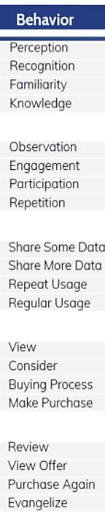
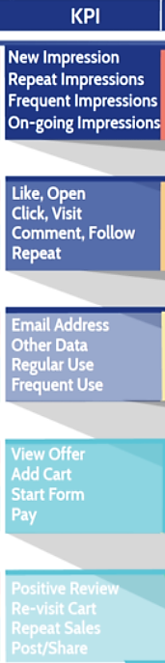
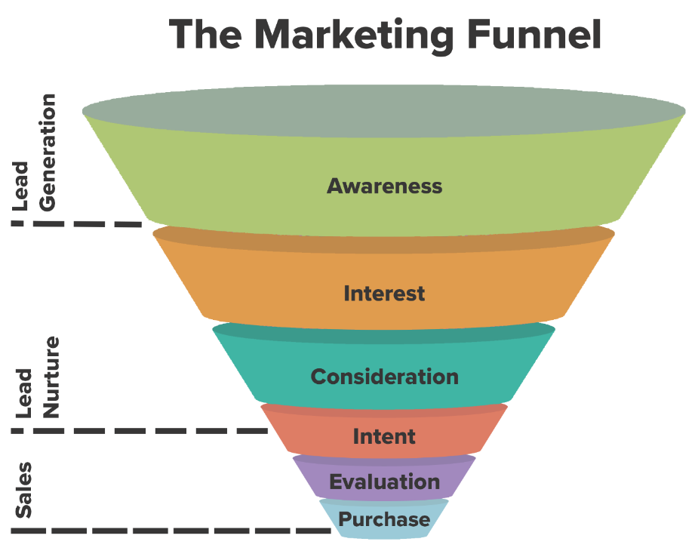
Cele muszą być zgodne z lejkiem marketingowym
Źródło: Skyword
Modiefied from TCSuccess
Notes:
Reklama należy zwykle do górnej części lejka (etapy "świadomości" i "zainteresowania"). Na dalszych etapach często mamy dane kontaktowe danej osoby (adres e-mail, numer telefonu, kontakt osobisty), a tym samym możliwość komunikacji na bardziej indywidualnym poziomie.

Slide 11

Reklamy: cele i wskaźniki odnoszą się do górnego kanału
Ile wyświetleń uzyskała reklama? (Świadomość)
Ile osób kliknęło reklamę? (Świadomość, Zainteresowanie)
Czy zyskaliśmy nowych obserwujących? (Świadomość)
Jakie reakcje wywołała reklama? (Świadomość, Zainteresowanie)
Czy odwiedzający powracają na naszą stronę (Zainteresowanie)?
Czy zadają dalsze pytania? (Rozważania)
Wideo (13 minut)

Slide 12
Zadanie
Zobacz film Jak stworzyć cyfrowy lejek marketingowy.
Użyj słów wyszukiwania, aby znaleźć dodatkowe źródła.
Jaka jest różnica między "strategiami" a "taktykami"?
Wyjaśnij rolę i znaczenie cyfrowego lejka marketingowego (co on oznacza, czym się różni, dlaczego jest ważny).
Autor wymienia sześć kroków - czym one są (jak można zauważyć, odpowiadają one lejkowi widocznemu na naszym slajdzie)?
Co oznacza "pielęgnowanie" w kontekście marketingu
i reklamy?

Slide 13
Definiowanie odbiorców docelowych

Slide 14

Grupa docelowa
  Dla firmy ważne jest, aby znać swoich klientów
  i wiedzieć, na jakim etapie lejka marketingowego
  się znajdują.
  Docelowi odbiorcy muszą być zdefiniowani
  z dwóch ważnych powodów:
  Możliwość zwrócenia się do nich za pomocą
  wiadomości.
  Aby znaleźć je na platformach i w mediach,
  w których mogą się pojawić.
  Kryteria stosowane przy definiowaniu grupy docelowej:
Wiek, poziom dochodów, hobby, lokalizacja, budżet (dane demograficzne).
Używane urządzenie internetowe.
Historia wyszukiwania w Internecie, wcześniejsze zakupy, wcześniejsze kontakty z firmą (zachowanie).
Twoją firmą (zachowanie)
Ich potrzeby i pytania (etap lejka marketingowego)
Ich zainteresowania; ich intencje zakupowe
Wyzwanie: Gdzie można znaleźć tego rodzaju dane?
źródło: Digital Floats
Notes:
Wszystkie działania marketingowe kosztują, dlatego targetowanie jest kluczową zasadą w marketingu. Jeśli nie znasz swojej grupy docelowej, nie będziesz w stanie a) sformułować komunikatów, które do niej przemawiają, ani b) wybrać odpowiednich kanałów, w których można do niej dotrzeć. Wszystko to oznaczałoby zmarnowanie dużej ilości pieniędzy. Im lepiej potrafisz zidentyfikować swoich docelowych odbiorców i ich potrzeby, tym lepiej możesz sformułować jasne komunikaty, dotrzeć do nich, a tym samym uzyskać wpływ na swoje działania marketingowe. Wyzwanie polega na tym, że gotowe do użycia dane nie istnieją, a każda firma musi krok po kroku definiować swoich docelowych odbiorców. Poniższe slajdy przedstawiają przydatne metody dla platform cyfrowych.

Slide 15
Jak odkryć odbiorców docelowych?
1. Przeanalizuj swoją bazę klientów
Sprawdź, kto już kupuje Twój produkt lub usługę. Ile mają lat, gdzie mieszkają, jakie są ich zainteresowania?
Można to przeprowadzić np. poprzez zaangażowanie w serwisach społecznościowych lub dystrybucję ankiet wśród klientów.
2. Prowadzenie badań rynkowych i identyfikacja trendów branżowych
Zapoznaj się z badaniami rynku dla swojej branży, aby określić, gdzie istnieją luki w usługach, które Twój produkt może wypełnić.
Przejrzyj trendy dla podobnych produktów (trendy Google, badanie słów kluczowych), zobacz, gdzie i na co się koncentruje, a następnie dopracuj unikalną wartość.
3. Analiza konkurencji
Przejrzyj ich strony internetowe - jakich słów kluczowych używają? Czego można się od nich dowiedzieć? Kto wydaje się być ich docelowymi odbiorcami? Jak to widać?
Marketerzy mogą się wiele nauczyć, patrząc na konkurentów, aby zobaczyć, komu zwykle sprzedają. Czy korzystają z kanałów online czy offline? Czy koncentrują się na decydentach, czy na osobach wspierających?
4. Tworzenie Person.
Jest to szczególnie pomocne, jeśli Twoja firma przemawia do szerokiego grona konsumentów.
Persony pozwalają określić ogólne dane demograficzne, osobowości i potrzeby docelowych konsumentów.
Persony są tworzone w oparciu o naszą wiedzę o klientach i ich potrzebach, uzupełnione o inne dostępne dane.
5. Wykluczenie: Zdefiniuj, kim nie są Twoi docelowi odbiorcy
Staraj się być konkretny w określaniu, kim są Twoi odbiorcy, a kim nie.
Czy Twoją grupą demograficzną są kobiety lub kobiety w wieku 20-40 lat?
Wiedza na ten temat uchroni zespoły przed przeznaczaniem środków na reklamę w segmentach, które nie przyniosą zysków.
6. Wykorzystanie istniejących danych i kryteriów targetowania platform
Google Ads, Display, Meta i inne platformy reklamowe korzystają z rozbudowanych baz danych, wykorzystujących AI.
Dane te są organizowane w celu kierowania do odbiorców zgodnie z ich profilem, zachowaniem i zainteresowaniami.
Uruchamiając kampanię na tych platformach, uzyskujesz dostęp do tych odbiorców.
Zmodyfikowano z Marketingevolution
Notes:
Jak znaleźć docelowych odbiorców na platformach cyfrowych? Można to zrobić za pomocą wieloetapowego procesu, biorąc pod uwagę zarówno istniejącą bazę klientów (1), branżę (2), konkurencję i jej klientów (3). Kroki 4-6 opisują, w jaki sposób można opracować i rozwinąć te dane.
Tworzenie "person" zostało wyjaśnione w poprzednim podmodule. Ponadto platformy (Google, Facebook itp.) pomagają reklamodawcom znaleźć docelowych odbiorców za pomocą ich profili użytkowników (patrz następne slajdy).

Slide 16
Aktywność w sali
Odkrywanie docelowych odbiorców za pomocą środków cyfrowych.
Kroki 2 (specjalny punktor 2) i 3 można przeprowadzić przez Internet dla każdej firmy, postępując zgodnie ze wskazówkami i powiązaniami podanymi na poprzednich slajdach.
Wybierz firmę. Zdefiniuj 5-8 najważniejszych słów kluczowych, których używają klienci „idealni”.
Przeprowadź wyszukiwanie w trendach Google z tymi słowami - otrzymasz trendy, alternatywne wyszukiwane słowa, żądania i obszary geograficzne związane z wyszukiwanymi słowami.
Wykonaj krok 3 (zdefiniuj konkurentów i przejrzyj ich strony internetowe, używane słowa kluczowe itp.)
W prezentacji PPT wymień wszystkie dane, które można uzyskać za ich pomocą (słowa kluczowe, potencjalni użytkownicy, wysokie/niskie okresy, obszary geograficzne).
Notes:
To ćwiczenie idealnie nadaje się do wykorzystania w parach lub małych grupach. Potrzebny czas: ok. 45-60 minut. Podczas pracy studentów możesz odwiedzać grupy i zauważać grupy, które pracują dobrze i uzyskują dobre wyniki. Zaleca się, aby te grupy przedstawiły swoje wyniki całej grupie.

Slide 17
Sieci reklamowe - Google Display Network (GDN)
Reklamodawcy i producenci treści (np. gazety, strony medialne) stworzyli sieci, które są korzystne dla obu stron (producenci treści otrzymują pieniądze za publikowanie reklam na swoich stronach).
Reklamodawca może dotrzeć do tych sieci za pośrednictwem Google lub lokalnych domów mediowych (ich stron internetowych).
Na przykład Google posiada rozległą sieć witryn do publikowania reklam, od New York Timesa po najmniejsze blogi w sieci.
Więcej informacji: Bigcommerce
Notes:
Przykład odnosi się do Google, jednak większość krajowych i międzynarodowych domów mediowych jest członkami sieci reklamowych, a zatem jest w stanie zaoferować podobne opcje kierowania, jak pokazano na tym slajdzie.

Slide 18
Sieci reklamowe - Google Display Network (GDN)
Sieci te oferują reklamodawcom różne opcje targetowania:
Targetowanie kontekstowe - w oparciu o treści konsumowane w mediach
Placement Targeting - reklamodawca wybiera strony internetowe, na których wyświetlana jest reklama
Remarketing - użytkownikom, którzy odwiedzili witrynę, wyświetlane są reklamy tej witryny podczas przeglądania innych obszarów sieci reklamowej
Kategorie zainteresowań - oparte na zainteresowaniach ujawnionych przez użytkowników sieci
Kierowanie tematyczne - reklamy publikowane zgodnie z określonym tematem
Geograficzne i językowe - w ramach określonego regionu lub języka odbiorców
Kierowanie demograficzne - wiek, płeć itp.
Więcej informacji: Bigcommerce
Notes:
Przykład odnosi się do Google, jednak większość krajowych i międzynarodowych domów mediowych jest członkami sieci reklamowych, a zatem jest w stanie zaoferować podobne opcje kierowania, jak pokazano na tym slajdzie.

Slide 19
Podstawy profilowania użytkowników -
przykłady Google i Meta
Dane użytkownika gromadzone przez Google (Ads, Reklamy displayowe)
Dane użytkownika gromadzone przez Meta
(Facebook, Instagram)
Profil demograficzny użytkownika
Płeć
Wiek
Lokalizacja
Bieżące wyszukiwanie
Słowa kluczowe
Twoja poprzednia aktywność w witrynach i aplikacjach Google
Wyszukiwania
Twoje działania podczas rejestracji w Google
Twoje reakcje na reklamy
Aktywność użytkownika na innych urządzeniach
Zawartość utworzona przez użytkownika
Treść i zdjęcia opublikowane
Obserwowane treści (od innych)
Dokonane zakupy
Użyte słowa kluczowe
Czas spędzony na platformach Meta
Kontakty i komunikacja na platformach Meta
Z kim
Rodzaj komunikacji
Częstotliwość komunikacji
Używane urządzenia
telefon komórkowy; laptop
Informacje zebrane od partnerów zewnętrznych
Rodzaje śledzonych stron (zainteresowania)
Dokonane zakupy
Źródło: Wsparcie Google i Moje centrum reklam
Źródło: Polityka prywatności Facebooka
Notes:
Oczywiście platformy reklamowe, takie jak Google i Meta, gromadzą zdumiewającą ilość danych o swoich użytkownikach. Ponieważ muszą przestrzegać uzgodnionych zasad polityki prywatności, dane te są otwarcie dostępne (źródła). Slajdy bazują na tych danych.
Dla reklamodawcy dane te stają się przydatne podczas tworzenia kampanii Google Ad (lub innej kampanii PPC) lub Meta, pomagając zdefiniować ukierunkowane grupy docelowe.

Slide 20
Reklama cyfrowa, PPC
Notes:
W tej sekcji przedstawione zostaną cechy i zalety najważniejszych platform. Kolejna sekcja przedstawia najważniejsze platformy (reklamy w wyszukiwarkach, reklamy w mediach społecznościowych, różne rodzaje reklam PPC w sieciach reklamowych). Część operacyjna "Jak prowadzić kampanie na tych platformach" jest zademonstrowana w następnej sekcji.

Slide 21
Czym są "media cyfrowe"?
Zasadniczo takie same jak tradycyjne reklamy prasowe, ale publikowane na platformach cyfrowych.
Obejmują one szeroki zakres platform cyfrowych o dużej liczbie odwiedzających: cyfrowe gazety, czasopisma, inne gęsto odwiedzane platformy, wyszukiwarki, platformy mediów społecznościowych, platformy do publikacji wideo, blogi itp.
Biznes medialny i reklamowy jest prowadzony przez dużą liczbę domów mediowych i kilku międzynarodowych gigantów, takich jak Alphabet (Google, Youtube itp.) i Meta (Facebook, Instagram itp.).
Ich działalność polega na publikowaniu treści (wiadomości, rozrywka, życie, umieszczanie, specjalne zainteresowania i hobby itp.), atrakcyjnych dla większych
i mniejszych, ogólnych i konkretnych odbiorców, a za pomocą tego...
…oferować posortowane media do celów reklamowych.
Notes:
Zanim zaczniemy mówić o reklamie, konieczne jest zrozumienie roli i charakteru mediów. Ich działalność (także Google, Facebooka i innych gigantów) zasadniczo opiera się na użytkownikach, ich doświadczeniu i zadowoleniu z treści. W przeciwnym razie wolumeny spadają, co jest niekorzystne dla reklamodawców. Ponadto reklamodawcy oczekują, że media będą znały swoich użytkowników i będą w stanie klasyfikować ich do różnych celów reklamowych.

Slide 22
Aktywność w sali
Poznaj ofertę krajowych domów mediowych
Można je znaleźć w Internecie, wyszukując na przykład "domy mediowe"
lub "zakup reklamy cyfrowej".
W większości krajów istnieje 3-5 większych domów mediowych
i kilka mniejszych.
Przygotuj listę 3-5 krajowych domów mediowych.
Przejrzyj ich strony internetowe i wymień poszczególne media (gazety, magazyny, media specjalne, inne platformy) będące ich własnością (przekonasz się, że sektor mediów jest zadziwiająco scentralizowany).
Wybierz 2-3 z poszczególnych mediów. Wymień rodzaje grup docelowych, do których możesz dotrzeć za ich pośrednictwem.
Potrzebny czas: 20-30 minut. Można wykonywać w parach.
Notes:
Zazwyczaj tego rodzaju badanie daje nowe spojrzenie na media cyfrowe i reklamę cyfrową. Studenci zaczynają rozumieć, że większość mediów istnieje z powodów komercyjnych i ma na celu zapewnienie reklamodawcom atrakcyjnego wyboru mediów. Kolejnym celem jest to, aby uczniowie zaczęli patrzeć na różne media w bardziej profesjonalny sposób, "do jakich grup docelowych mógłbym dotrzeć w mediach N.N.".

Slide 23
Plusy i minusy reklamy cyfrowej
PLUSY
Oferuje doskonałe możliwości dla każdej wielkości firmy w zakresie zwiększania świadomości i kierowania ruchu do witryny.
Elastyczność - łatwe uruchamianie
i zmienianie.
Zaawansowane opcje definiowania odbiorców docelowych.
Niskie koszty (szczególnie w przypadku prowadzenia we własnym zakresie).
MINUSY
Współczynniki klikalności i konwersji pozostają dość niskie
-> zazwyczaj wymagany duży wolumen.
Konkurencja może być ostra
(w zależności od branży).
Może to prowadzić do wysokich cen CPC.
Użytkownicy sieci mogą czuć się przytłoczeni reklamami.
Więcej informacji: https://www.wordstream.com/ppc
Notes:
W tej sekcji przedstawione zostaną różne rodzaje reklam PPC oraz ich główne warunki i zalety.

Slide 24
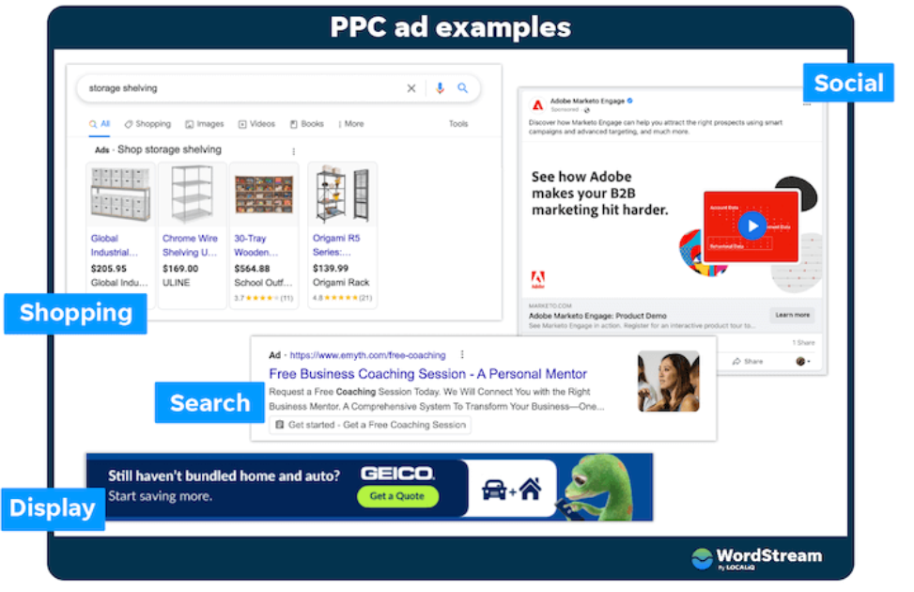
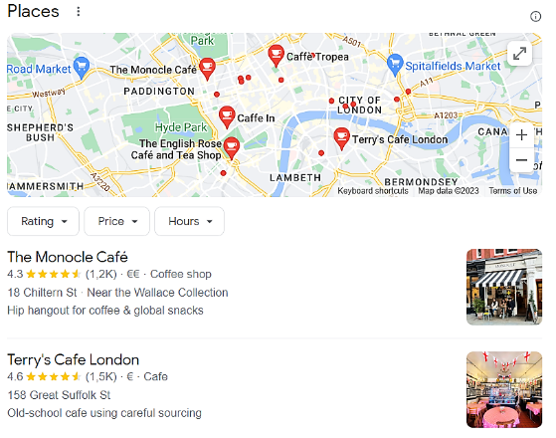
Przykłady reklam cyfrowych
Lokalny
Źródło: Wordstream
Notes:
Reklamy PPC mogą pojawiać się m.in. w wynikach wyszukiwania ("zakupy", "wyszukiwanie", "lokalne"), w mediach społecznościowych (np. Facebook, Instagram, Youtube itp.) oraz w szerokiej gamie banerów internetowych za pośrednictwem sieci reklamowych ("wyświetlanie").

Slide 25
Platformy dla reklamy cyfrowej
REKLAMA W WYSZUKIWARKACH
Google, Bing, DuckDuckGo itp.
REKLAMA W MEDIACH SPOŁECZNOŚCIOWYCH
Facebook, Instagram (Meta)
Youtube, LinkedIn, blogi, TikTok itp.
STRONA
(strona docelowa,
zawartość,
konwersja)
REKLAMA DISPLAYOWA
w sieciach reklamowych
REKLAMA NATYWNA
Więcej informacji:
12 najlepszych platform reklamowych (2023)
Obszerniejsze wprowadzenie
Notes:
Głównym celem reklamy cyfrowej jest kierowanie ruchu na stronę internetową firmy. Strona internetowa jest głównym narzędziem operacyjnym, ponieważ może oferować odwiedzającym przydatne treści i dane, a także elementy umożliwiające im podjęcie dalszych kroków (przesłanie, pozostawienie danych kontaktowych, zakup itp.), zwanych "konwersją". Slajd przedstawia najważniejsze platformy reklamy cyfrowej.

Slide 26
Zalety reklamy cyfrowej
Szybkość - reklamy są natychmiast publikowane i zaczynają generować ruch.
Zasięg i targetowanie:
  docierasz do dużej liczby nowych, nieznanych odbiorców
  opcje kierowania pozwalają skupić się na odbiorcach wysokiej jakości
Elastyczność
  Elementy reklamy (np. tekst, grupa docelowa, budżet) mogą być
  zmieniane/dostosowywane jednocześnie
Mierzalność
  Wszystkie platformy reklamowe oferują analitykę
  Wpływ ten można łatwo zauważyć
Łatwa konfiguracja
  Więcej informacji: https://metricswatch.com/advantages-and-disadvantages-of-pay-per-click
  Film wprowadzający (5.26): https://www.youtube.com/watch?v=A37YIpTU9Z0
Notes:
Reklama cyfrowa ma niezwykłe zalety w porównaniu z tradycyjnym marketingiem. Jeśli chodzi o wady, konkurencja może być ostra. Ponadto płatne reklamy mają zazwyczaj mniejszy wpływ niż organiczne wizyty.

Slide 27
Zadanie
Przeczytaj trzy źródła związane z reklamą cyfrową i odpowiedz:
Na jakich platformach można wyświetlać reklamy?
Analiza według celu i odbiorców - jakie są między nimi różnice?
Jakie kroki, które należy podjąć podczas uruchamiania kampanii PPC?
Zidentyfikuj różne rodzaje reklam cyfrowych i dowiedz się, jak działają. Zrób listę.
Notes:
WERSJA

Slide 28
Zadanie
Utwórz kampanię reklamową Google i eksperymentuj przez kilka tygodni, monitorując wyniki i dostosowując kampanię na podstawie tych wyników. Umieść różne reklamy w swoim portfolio i opisz wyniki, dostosowania i efekty. Zwróć szczególną uwagę na cele, targetowanie i wymagania dotyczące kanału. Zobacz instrukcje i kryteria oceny w slajdach z wykładów / zadaniach.
Wybierz platformę społecznościową, na której możesz dotrzeć do określonych grup docelowych i rozpocznij kampanię. Umieść różne reklamy w swoim portfolio i opisz wyniki, dostosowania i efekty. Zwróć szczególną uwagę na cele, targetowanie i wymagania dotyczące kanału. Zobacz instrukcje i kryteria oceny w slajdach z wykładów / zadaniach.

Slide 29
Jak zacząć?
Na komputerze
Na platformie centrum reklamowego
Na platformie centrum reklamowego / na Twojej stronie internetowej
Zdefiniuj grupę docelową.
Identyfikacja etapu procesu zakupowego.
Wybierz platformę cyfrową*, na której możesz się z nimi spotkać.
Wybierz cel.
Zastosuj narzędzia targetowania.
Tworzenie reklamy.
Określenie budżetu.
Publikacja.
Śledź wpływ za pomocą analiz
z platformy.
Zastosowanie testów A/B.
Dostosuj i dostrój swoje reklamy, aby uzyskać lepsze wyniki.
*Na przykład wyszukiwarka,
Facebook/Instagram, reklama displayowa.
Notes:
Proces uruchamiania reklam cyfrowych jest podobny do każdej kampanii reklamowej. Zasadnicza różnica polega na tym, że cyfrowe platformy reklamowe (wymienione wcześniej) oferują niezwykłą pomoc i wsparcie w tworzeniu reklam i śledzeniu ich wpływu.

Slide 30
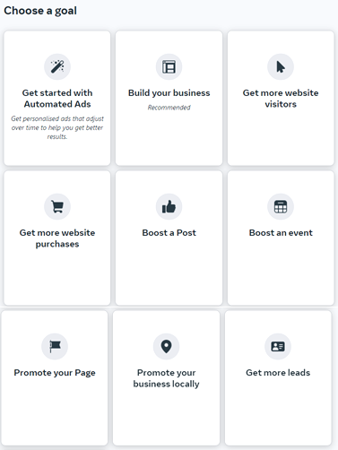
Ustalanie celów w kampaniach PPC
Zasadniczo cele są pobierane ze strategii
Platformy reklamowe (Google Ads, Youtube, Facebook, Instagram) pomagają dostosować kampanię do głównych celów, sugerując cele specyficzne dla kampanii
Przebieg reklamy zostanie dostosowany do wybranego celu
Po prawej stronie znajdują się cele sugerowane przez Facebooka (styczeń 2023 r.)
Inne platformy sugerują podobne rodzaje celów
Więcej informacji: Instrukcje dostarczone przez te platformy można łatwo znaleźć w lokalnych językach za pomocą wyszukiwarki Google (reklamy na Facebooku/Instagramie, reklamy Google, reklamy na Youtube itp.)
Notes:
Można zauważyć, że wyznaczanie celów jest bardzo zbliżone do naszych celów i zadań.

Slide 31
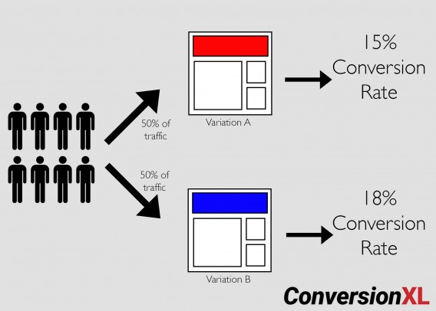
Testy A/B reklam
Cel: określenie najlepszej reklamy, ulepszanie reklam
Jak:
Dwie lub więcej wersji reklamy są wyświetlane odwiedzającym w tym samym czasie, aby określić,
która wersja jest najczęściej klikana i/lub prowadzi do najwyższej konwersji (zdjęcie).
"A" odnosi się do "kontroli"/oryginalnej zmiennej,
"B" odnosi się do "zmiany" lub nowej wersji.
Można zmieniać: zdjęcia/kolory/nagłówki/tekst główny (jedna lub kilka zmiennych).
Zalety:
Daje szybkie i wiarygodne wskazanie, która reklama
jest najlepsza.
Umożliwia reklamodawcy wykrycie elementów, które zazwyczaj działają.
Poprawia konwersję.
Więcej informacji: vwo.com
Źródło i więcej informacji: CXL
Notes:
Nawet mniejsi reklamodawcy mogą korzystać z testów A/b po prostu tworząc różne wersje reklamy i porównując ich wyniki. Różnice mogą być widoczne już po kilku godzinach, w zależności od wielkości grupy docelowej.

Slide 32
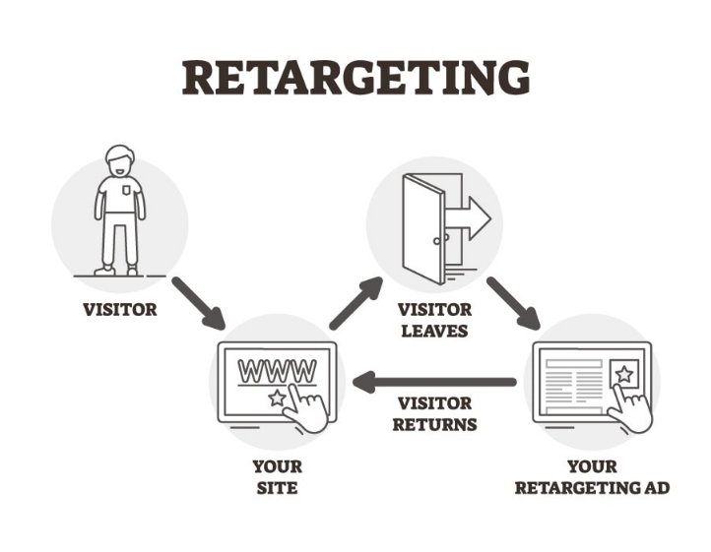
Retargeting
umożliwia firmie wyświetlanie ukierunkowanych reklam użytkownikom, którzy odwiedzili witrynę i nie dokonali konwersji - zakupu produktu, wypełnienia formularza kontaktowego, pobrania pliku itp.
retargeting jest skuteczny, ponieważ skupia się na osobach, które już znają Twoją markę
i niedawno wykazały zainteresowanie
można połączyć z reklamami na większości platform (na przykład z reklamami Google)
Źródło i więcej informacji: Unbounce
Notes:
Wszyscy mamy doświadczenie z "retargetingiem" - reklamami, które "pojawiają się ponownie". Większość ludzi zgadza się, że daje to dobre wyniki z powodów wymienionych na slajdzie. W związku z tym jest to dobra opcja dla każdego marketera.

Slide 33
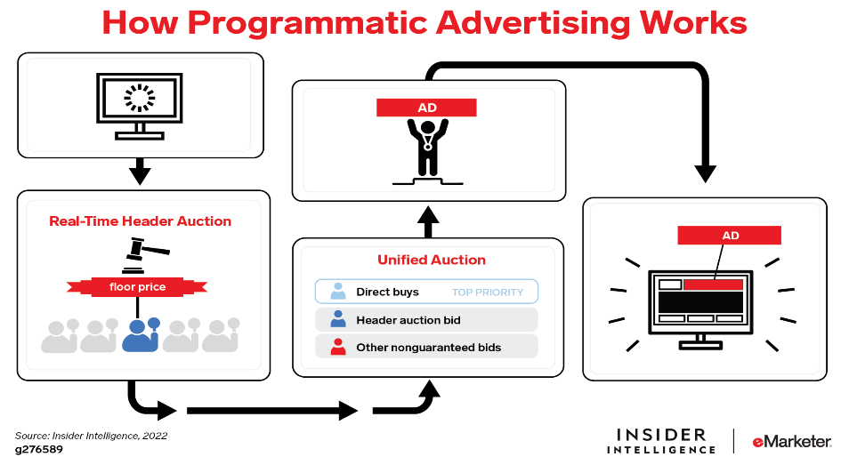
Reklama zautomatyzowana
wykorzystuje zautomatyzowaną technologię i narzędzia algorytmiczne
do optymalizacji mediów i budżetów reklamowych
... wyświetlanie reklam odwiedzającym we właściwym miejscu i czasie
udostępnia rozległą przestrzeń medialną za pomocą platform SSP (platformy po stronie sprzedaży) i DSP (platformy po stronie popytu)
jest coraz częściej wykorzystywany przez marketerów
Źródło: Insiderintelligence
Więcej informacji: DMI Digitalmarketinginstitute
Notes:
SSPs (sell-side platforms)
DSPs (demand-side platforms)
Marketing programatyczny to nowy nurt w reklamie PPC, coraz częściej wykorzystywany zwłaszcza przez dużych marketerów, ponieważ wymaga specjalnego oprogramowania. Za jakiś czas będzie on prawdopodobnie dostępny również dla małych reklamodawców.

Slide 34
Reklama cyfrowa - koszty
Ceny reklam cyfrowych zależą od tego, czy zdecydujesz się zarządzać kampaniami
we własnym zakresie (tańsze, ale wymagające wiedzy), czy też zatrudnisz agencję.
Każda z platform ma swój model cenowy
Sama reklama i strona internetowa są klasyfikowane według ich jakości (wyższa jakość zazwyczaj przyczynia się do niższej ceny).
Ceny CPC (Cost per Click) lub PPC (Pay per Click) opierają się na liczbie kliknięć reklam. Cena za kliknięcie może wahać się od 0,01 USD do ponad 10 USD.
Ceny CPM (Cost per Mille) opierają się na liczbie wyświetleń. Za każdym razem, gdy użytkownik zobaczy reklamę, reklamodawca jest obciążany z góry określoną kwotą.
Przykładowo, średnia cena za 1000 wyświetleń na Facebooku wynosi 10 euro.
PPA (Pay per Action) - płacisz za pożądane działanie odwiedzającego (zakup, telefon, pozostawienie danych kontaktowych).
Więcej informacji: WebFX 1 WebFX 2
Notes:
Kilka ogólnych zasad dotyczących cen. Uwaga: Wszystkie platformy wyraźnie pokazują ceny podczas tworzenia reklamy. Więcej o zasadach ustalania cen w dwóch linkach, a także przykłady na ich temat.

Slide 35
Cyfrowe platformy reklamowe
Notes:
W tej sekcji przedstawione zostaną cechy i zalety najważniejszych platform (reklamy w wyszukiwarkach, reklamy w mediach społecznościowych, różne rodzaje reklam displayowych). Część operacyjna "Jak prowadzić kampanie na tych platformach" zostanie zademonstrowana w następnej sekcji.

Slide 36




Reklama w wyszukiwarkach
Co to?
Najważniejsza przestrzeń reklamowa
Reklamy są wyzwalane przez słowa wyszukiwania zdefiniowane przez reklamodawcę.
Umieszcza reklamę na górze wyników wyszukiwania w wyszukiwarce jako "Reklama".
Sprawia, że Twoja firma jest dostępna
dla użytkowników, którzy mają konkretne
i natychmiastowe potrzeby.
Odpowiedni do generowania ruchu dla nowych firm lub niedawno uruchomionych witryn.
Notes:
Reklamy w wyszukiwarkach można kupować i pozycjonować w dowolnej wyszukiwarce, aby uzyskać widoczność na stronach wyników wyszukiwania.

Slide 37
Warunki - działa, gdy:
Korzyści:
Twoje produkty/usługi są wyszukiwane w wyszukiwarce
= Twoi potencjalni klienci mogą być tam znalezieni.
Możesz wymienić najważniejsze słowa kluczowe.
Reklama prowadzi do strony docelowej, na której można dopasować i odpowiedzieć na reklamę.
Przyspiesza ruch do witryn/biznesów/produktów/usług
które są nadal nieznane, lub
Wyszukiwarka jest "gorącym rynkiem"
z użytkownikami, którzy mają oczywiste potrzeby.
Nawet jeśli reklamy nie są klikane, uzyskują wyświetlenia w wynikach wyszukiwania i zwiększają świadomość.
Więcej informacji:
https://instapage.com/blog/search-engine-advertising
https://support.google.com/google-ads/answer/10560737?hl=en&ref_topic=3121941
Notes:
Główne warunki i korzyści płynące z reklamy w wyszukiwarkach zostały przedstawione tutaj. W dalszej części artykułu można przeanalizować te kwestie bardziej szczegółowo.

Slide 38
Umieszczanie i wycena Google Ads
Platforma Google Ads nadaje każdej reklamie wynik jakości, na który wpływają:
  Jakość witryny - wyższy wynik jakości dla słów kluczowych i reklam
  Prowadzi to do lepszego pozycjonowania i niższej ceny CPC reklam
  Słowa kluczowe - wysoka konkurencja -> wyższa cena
  Dopasowanie reklamy do treści witryny
  Doświadczenie użytkownika strony docelowej
  Oczekiwany CTR reklamy
  Cena, którą jesteś skłonny zapłacić
Dalsza lektura, blog Neila Patela:
https://neilpatel.com/blog/profitable-google-adwords-campaign/
Notes:
Jak widzimy, Google ma wszechstronne kryteria ustalania cen reklam. W tym celu wdrażają wysoki wskaźnik sztucznej inteligencji. Ich interesem jest nie tylko zarabianie pieniędzy, ale także utrzymanie dobrego doświadczenia użytkownika wśród tych, którzy korzystają z wyszukiwarki Google. Przeczytaj więcej w linku!

Slide 39

Reklamy wyświetlane (banery)
Reklamy displayowe można kupować we wszystkich mediach
Na przykład w Google można kupić następujące formy reklam:
Sieć (obejmująca tysiące komercyjnych stron internetowych o wysokim wskaźniku odwiedzin)
Wideo (Youtube)
Reklamy oparte na lokalizacji (dla lokalnie wyszukiwanych usług, takich jak kawiarnie, sklepy itp.)
Reklamy sklepowe (zdjęcia produktów
w wynikach wyszukiwania Google)
Aplikacje (Spotify, Match-apps, gry itp.)
Zobacz wszystkie opcje w Google Ads
Notes:
Reklamy displayowe można tworzyć/kupować w Google Ads lub na platformach domów mediowych. Tytuł obejmuje różne typy reklam, mające na celu dotarcie do klientów w szerokim zakresie środowisk cyfrowych, dopasowując się do ich etapu lejka zakupowego.

Slide 40
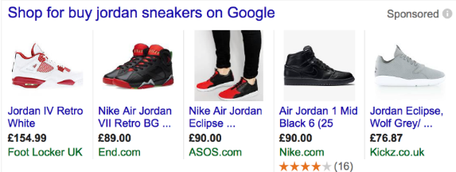

Cele i zadania
Reklama displayowa:
Docieranie do osób w określonych publikacjach
Sieć reklamowa obejmuje 35 milionów stron internetowych na całym świecie
Reklama sklepu:
Docieranie do osób z wysokim zamiarem zakupu
Związane z wyszukiwaniem i wyszukiwanymi słowami
Reklama wideo:
Szeroki zasięg w wybranej grupie odbiorców
Udowodniono, że wideo bardzo dobrze przyciąga wzrok.
Youtube, sieć Google i aplikacje
Reklamy lokalne:
Promuje Twoje lokalizacje w sieciach Google
Reklamy nawigacyjne zwiększają przepływ klientów w witrynie
Reklama aplikacji:
Gdy chcesz zwiększyć liczbę pobrań aplikacji
W wynikach wyszukiwania, Youtube, sklepach z aplikacjami
reklama zakupów
reklama lokalna
Notes:
Reklamy display przechodzą ciągłą ewolucję. W dużym skrócie, ich celem jest dotarcie do internautów w korzystnych kontekstach, a jednocześnie bycie coraz bardziej atrakcyjnym dla reklamodawców.

Slide 41
Wymagania:
Możliwe korzyści:
Znasz swoją grupę docelową i wiesz, gdzie można ją znaleźć.
Twoim celem jest zwiększenie świadomości wśród większej liczby odbiorców.
.... i kierowanie ruchu do witryny
(= górna część lejka marketingowego).
Kliknięcia mogą być kierowane na odpowiednią stronę internetową (landing page), która poprowadzi ich dalej.
są łatwe i szybkie w konfiguracji
i uruchomieniu.
mogą szybko stworzyć niezwykłą liczbę odwiedzających Twoją witrynę.
mogą być ukierunkowane na wiele konkretnych kryteriów.
prawdopodobnie poszerzą grupę docelową odbiorców.

Slide 42




Reklama w mediach społecznościowych
Druga największa przestrzeń reklamowa po wyszukiwarkach
Reklamy w mediach społecznościowych umożliwiają dotarcie do szerokiego grona użytkowników mediów społecznościowych
Dobry sposób na skupienie się na określonych odbiorcach docelowych
Odpowiednie do promowania marki (reklamy wizualne)
Oprócz kierowania szczegółowego można tworzyć retargeting i odbiorców podobnych do siebie.
Niskie koszty, łatwość przeprowadzenia

Slide 43
Wymagania:
Możliwe korzyści:
Twoi docelowi odbiorcy są aktywnymi użytkownikami social media.
Możesz zdefiniować cechy profili docelowych.
Konto biznesowe na Facebooku/Instagramie/Youtube
/LinkedIn
Możliwość samodzielnego zarządzania pakietem biznesowym Facebooka (Meta) zapewni lepsze wyniki
Natychmiast można dotrzeć do nowych, dużych odbiorców - także na poziomie regionalnym i lokalnym.
Opłacalność: konkretne opcje targetowania pozwalają skupić się na dokładnie określonych odbiorcach.
Zaangażowanie: Oprócz kliknięć reklam użytkownicy mogą wchodzić w interakcje
z reklamami w mediach społecznościowych poprzez polubienia, udostępnianie
i komentowanie.
Media społecznościowe wyglądają podobnie do postów -> mniej "zakłóceń"
dla widzów.
Więcej informacji: Wordstream

Slide 44
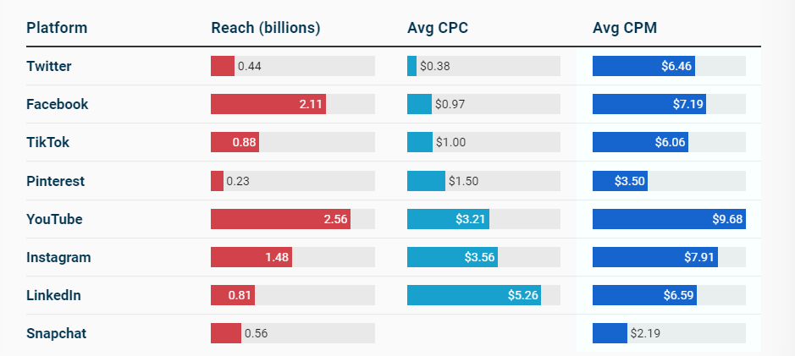
Cechy social mediów
CPC= koszt reklamy za kliknięcie
CPM= koszt reklamy za 1000 wyświetleń
Źródło: Wordstream
Notes:
Rysunek pokazuje wyraźne różnice między platformami mediów społecznościowych. Cena kliknięcia jest najwyższa na LinkedIn, podczas gdy Youtube ma najwyższe ceny CPM. Decydująca jest konwersja - firma powinna znaleźć te media/platformy, które przynoszą najwyższy wskaźnik kupujących i działań w porównaniu do kosztów reklamy.

Slide 45
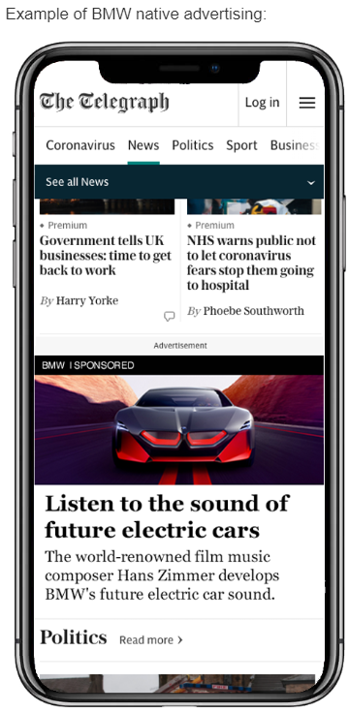
Reklama natywna
Rozwijająca się forma reklamy
W przeciwieństwie do reklam displayowych, reklamy natywne zawierają treści informacyjne dopasowane do kontekstu i formatu mediów
Oferuje reklamodawcom opcję dotarcia do odbiorców zorientowanych na treść
Ponieważ nie wyglądają jak reklamy, nie zakłócają interakcji użytkownika ze stroną.
-> ich CTR są zazwyczaj wyższe niż w przypadku innych PPC
Reklamy natywne można kupować od domów mediowych, Read Peak lub za pośrednictwem zakupów programatycznych
Możliwe są zarówno ceny CPM, jak i CPC
Więcej informacji: ReadPeak Outbrain
Notes:
Reklama natywna jest nowatorską formą reklamy, umożliwiającą reklamodawcy dotarcie do odbiorców w oparciu o znane im treści i format mediów. Temat ten można zgłębić w dalszych sugerowanych lekturach.

Slide 46

Marketing e-mailowy
Biuletyny cyfrowe wysyłane pocztą elektroniczną
Adresowane do bazy danych e-mail klientów
Dobry sposób na utrzymanie świadomości klientów na temat firmy
Uwaga: newsletter powinien być użyteczny dla odbiorcy
Trafny sposób na udostępnianie dobrych treści i kierowanie ruchu do witryny
Zdjęcie: Forbes
Notes:
Chociaż generalnie nie jest klasyfikowany jako "reklama", marketing e-mailowy jest przydatny dla wielu firm, ponieważ może dotrzeć do właściwych grup docelowych i może być prowadzony przy niskich kosztach.

Slide 47
Wymagania:
Możliwe korzyści:
Potrzebne są adresy e-mail (baza danych klientów) i uprawnienia odbiorców
Musisz mieć coś do opowiedzenia
Ktoś w Twojej firmie musi posiadać umiejętność pisania atrakcyjnych tekstów
Oprogramowanie (np. Mailchimp)
jest godne polecenia, ponieważ oszczędza pracę i pieniądze w procesie tworzenia i wysyłania.
Bardzo tani sposób na dotarcie do docelowych klientów, których znasz
Możesz wysyłać określone informacje do określonych odbiorców
Pomaga zwiększyć ruch
E-mail to potężny kanał marketingowy dla treści
Marketing e-mailowy jest łatwy do testowania i rozwijania
Więcej informacji: Mailchimp Sendinblue

Slide 48
Słowa kluczowe
- badania
Notes:
Jak zauważyliśmy w materiale, słowa kluczowe są kluczowymi elementami w wyszukiwaniu odpowiednich informacji w Internecie. Z tego powodu ważne jest, aby znać słowa kluczowe związane z Twoją firmą. Badanie słów kluczowych może również zaoferować nowy wgląd w Twoją firmę lub jej docelowych odbiorców.

Slide 49

Dlaczego słowa kluczowe są niezbędne?
Słowa kluczowe są prawdziwymi odźwiernymi dla wszystkich informacji online
Jeśli nie wiesz, na jakie słowa kluczowe powinieneś znaleźć swoją firmę, ryzykujesz, że nie znajdziesz się w wynikach wyszukiwania!
Słowa kluczowe są niezbędne w większości platform reklamowych, zwłaszcza w Google Ads i reklamach displayowych
Ponadto, badanie słów kluczowych może dostarczyć nowych informacji na temat firmy lub jej docelowych odbiorców
Więcej informacji: Moz
Notes:
Oprócz reklamy, słowa kluczowe są również niezbędne przy tworzeniu strony internetowej, pod względem optymalizacji pod kątem wyszukiwarek i dobrej treści.

Slide 50
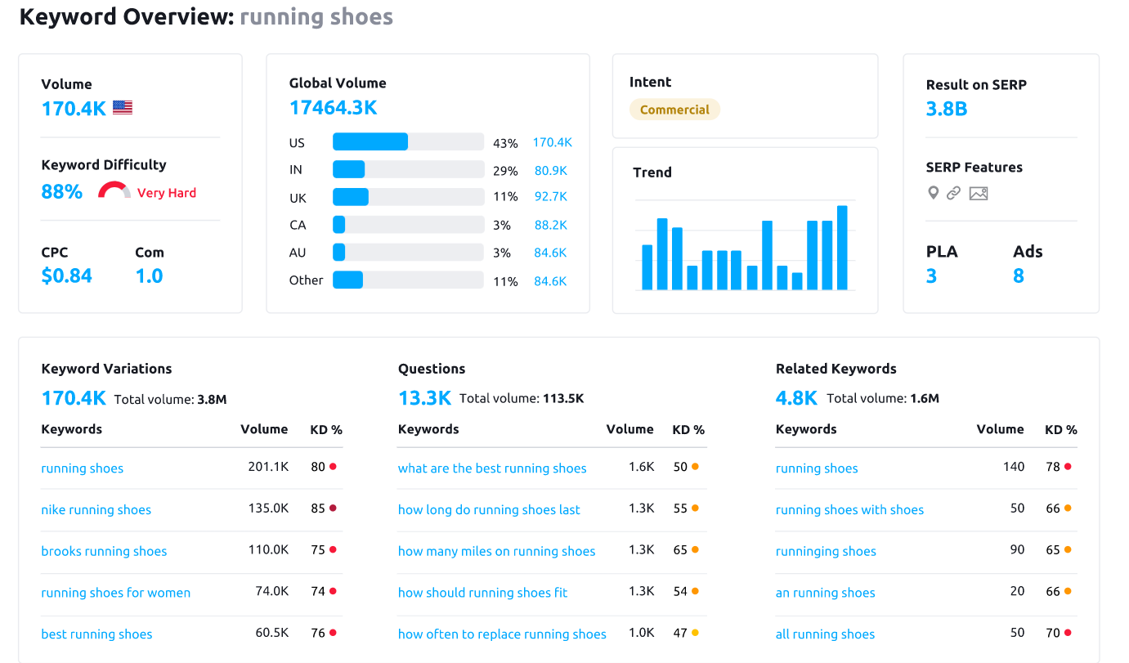
Wyszukiwanie słów kluczowych
Cel: wykrycie słów kluczowych opisujących produkt lub usługę,
Przydatne w: treści witryny, reklamach
Pozwala znaleźć nawet nowe, nieoczekiwane słowa kluczowe dla Twojej firmy.
Zapewnia
Statystyki historyczne - liczba wyszukiwań danego słowa kluczowego przez użytkowników lub konkurencyjność tego słowa kluczowego.
Użyte alternatywne słowa kluczowe
Szacunki ruchu, takie jak liczba kliknięć i wyświetleń słowa kluczowego przy określonej stawce lub budżecie.
Źródło: Semrush
Więcej informacji: Hubspot
Darmowe narzędzia słów kluczowych
Notes:
Slajd przedstawia w skrócie kluczowe słowa dotyczące badań. Temat można zbadać bardziej dogłębnie poprzez dalszą lekturę. Sugerowane są dwa źródła.

Slide 51
Zadanie
Dowiedz się, jakich słów kluczowych używają docelowi odbiorcy?
(oficjalne, codzienne wyrażenia, wyrażenia wielowyrazowe <-> wyszukiwanie semantyczne Google...).
Zarys 3-4 person kupujących -> jakich słów/wyrażeń używają
Zbadaj strony internetowe swoje i konkurencji - jakie słowa są na nich używane?
Przeprowadź burzę mózgów ze swoim zespołem - więcej osób znajdzie więcej słów kluczowych.
Następnie przeprowadź badanie słów kluczowych (najpierw wyszukaj odpowiednie słowa tytułu slajdu lub "badanie słów kluczowych”) GoogleAdsin't, Semrush, ubersuggest -> Neil Patel, keywordtool.io, ...
https://ahrefs.com/blog/free-keyword-research-tools/

Slide 52
Strona docelowa
(Landing page)

Slide 53
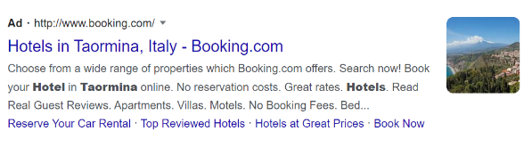

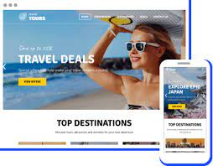
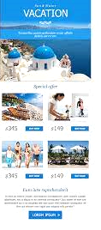
Ruch internetowy
i konwersja
klik
Reklama w wyszukiwarce
klik
Reklama displayowa
Konwersja na stronie internetowej, w odniesieniu do ustalonych wskaźników KPI
klik
Strona docelowa w witrynie biznesowej
Newsletter
Notes:
Celem reklam jest uzyskanie maksymalnego współczynnika kliknięć (w połączeniu z konwersją na stronie internetowej), prowadząc odwiedzającego do strony docelowej. Ze strony docelowej odwiedzający są kierowani do realizacji głównych celów kampanii. Może to być na przykład pozostawienie danych kontaktowych, załadowanie treści, wypełnienie zapytania lub dokonanie zakupu. Proces ten nazywany jest "konwersją".

Slide 54
Niezbędne na stronie docelowej
Jego cel:
  Musi odpowiadać reklamie*
  Prowadzi odwiedzającego dalej do spełnienia pożądanych działań
Co powinna zawierać strona docelowa:
  Jego ogólna perspektywa powinna wzbudzać zaufanie i być zgodna z biznesem
  Prawidłowa treść w odniesieniu do reklamy. (Jeśli reklama dotyczyła ofert specjalnych do Hiszpanii, strona docelowa powinna zawierać więcej informacji na ten temat).
Jak ocenić stronę docelową:
  Analityka pokazuje natychmiastowy (<5 sek.) współczynnik wyjść "współczynnik odrzuceń".
  Współczynnik odrzuceń powinien być niski (<50%).
  Jak długo odwiedzający pozostali na stronie? Czy zrobili kolejny krok?
Ulepszenie strony docelowej
  Jak poprawić konwersję? (zostanie to przedstawione w następnej sekcji)
Więcej informacji: Struktura dobrej strony docelowej (wideo 5 minut); Ocena strony docelowej (wideo 8 minut)
*W niektórych przypadkach strona docelowa może być również stroną główną.
Notes:
Dlaczego strona docelowa jest tak ważna? Celem reklamy jest skłonienie odwiedzających do podjęcia określonych działań. Strona docelowa ma decydujące znaczenie, ponieważ musi zarówno zainteresować odwiedzającego firmą, jak i podjąć dalsze kroki.

Slide 55
Aktywność w sali
Strony docelowe
Internet jest pełen reklam i stron docelowych, więc łatwo jest je obserwować
i oceniać.
Przejrzyj trzy różne typy reklam (w wyszukiwarce, w mediach społecznościowych, reklamy displayowe) i kliknij je, aby przejść do odpowiednich stron docelowych.
Oceń każdą z tych stron docelowych pod kątem:
  jasność, przejrzystość i skupienie (1-3)
  responsywność na klikniętą reklamę (1-3)
  konwersja: czy strona docelowa sugeruje jasne kroki naprzód? (1-3)
Utwórz raport w PPT
Potrzebny czas: 30 minut. Można wykonywać indywidualnie lub w parach.
Notes:
To ćwiczenie sprawia, że tematy "konwersja" i "landing page" stają się bardziej zrozumiałe. Podkreśla również rolę "stron docelowych" i sposoby ich ulepszenia.

Slide 56
Pomiar wpływu
"Większość organizacji ponosi porażkę nie dlatego, że brakuje im wykwalifikowanego personelu, ale dlatego, że nie monitorują sukcesu i wydajności swoich cyfrowych kampanii marketingowych".
Notes:
Jedną z zalet jest to, że platformy cyfrowe są w stanie śledzić wiele przydatnych danych na temat ruchu (wyświetlenia, współczynniki klikalności, zachowanie na stronie internetowej itp.) Uwaga: Więcej informacji na ten temat można znaleźć w module "Metryki" i "Analityka".

Slide 57
Mierzenie wpływu reklam cyfrowych:
Co jest potrzebne :
  oprogramowanie "analityczne" lub "metryczne" (uwaga: większość platform reklamowych zawiera bezpłatne narzędzia analityczne)
  pliki cookie zainstalowane na stronach internetowych, które chcesz śledzić
Wyniki:
  Metryki dotyczące zachowania użytkowników w witrynie
    Kim są użytkownicy - dane demograficzne (płeć, przedział wiekowy, zainteresowania itp.).
    Co robią - czas trwania sesji, liczba interakcji z witryną i wyszukiwane hasła.
    Skąd pochodzą - strony internetowe, które odwiedzają, w tym media społecznościowe.
    Dlaczego odchodzą - kolejność stron, które odwiedzili, pierwsza i ostatnia strona, którą zobaczyli oraz współczynnik odrzuceń.
Zrozumienie, w jaki sposób użytkownicy wchodzą w interakcję z Twoją witryną, dostarcza danych i spostrzeżeń, które pomagają poprawić wrażenia użytkownika i zmaksymalizować konwersje oraz zoptymalizować zawartość.
Notes:
W poniższych slajdach zaprezentowane zostaną przykłady dotyczące metryk.

Slide 58
Istotne wskaźniki dla reklam - przykłady
Ile wyświetleń uzyskała reklama?
Ilu było unikalnych odwiedzających?
Czy strona docelowa działała dobrze (mierzone współczynnikiem odrzuceń)?
Czy cele zostały osiągnięte (mierzone "konwersją")?
Czy odwiedzający powracają na naszą stronę - czy stali się naszymi "użytkownikami"?
Jakie reakcje wywołała reklama? (reklamy w mediach społecznościowych)
Czy zyskaliśmy nowych obserwujących? (reklamy w mediach społecznościowych)
Czy otrzymaliśmy nowe dane kontaktowe = leady (adresy e-mail lub podobne)?
Więcej informacji na temat metryk: Instapage
Notes:
Które wskaźniki są najbardziej odpowiednie dla reklamy? To zależy od wyznaczonego celu. Jeśli celem jest "budowanie świadomości", to liczba wyświetleń jest odpowiednią miarą. W przypadku "poprawy marki" istotne mogą być reakcje w mediach społecznościowych lub osoby powracające do witryny.

Slide 59
Metryki do śledzenia skuteczności reklam
1. Jak dobrze działa tekst reklamy - CTR (współczynnik klikalności) reklamy
      Wskazuje liczbę kliknięć wśród osób, które widziały reklamę.
<1% niski; 1-5% normalny; >5% wysoki
2. Jak dobrze działa strona docelowa?
Ilu odwiedzających pozostaje na stronie docelowej?
"Współczynnik odrzuceń" to odsetek natychmiastowych wyjść (<5 sekund).
<50% w normie; <50% w porządku
3. Ilu użytkowników wykonało pożądaną akcję - współczynnik konwersji
Ilu odwiedzających wykonało pożądane działania?
Dane te można uzyskać z analiz platform reklamowych (Google Ads, Facebook/Instagram).

Slide 60
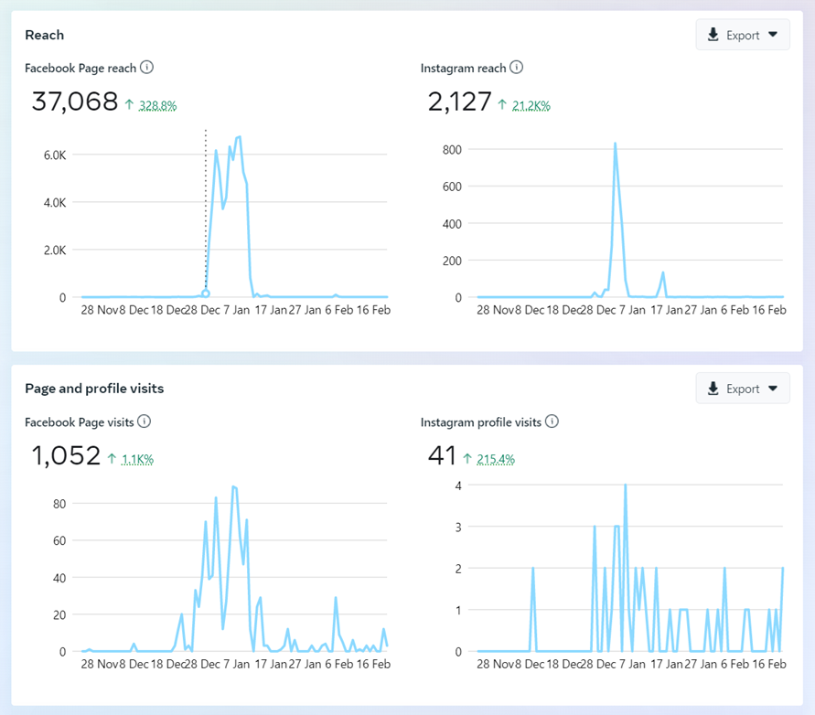

Kampania prowadzona w dniach 28.12 - 17.01:
Ponad 37 000 wyświetleń na Fb
2000+ wyświetleń na IG
Odwiedziny strony (=CTR)
Fb 1000+ (~2,7%)
IG 41 (~2%)
Budżet całkowity 100€ (80€ Fb,
20€ IG)
-> wydatki:
CPM Fb: ~2,1€
CPM IG: ~10€
za kliknięcie Fb: 8 c
za kliknięcie IG: 50c
Wskaźniki
z Facebook/IG

Slide 61
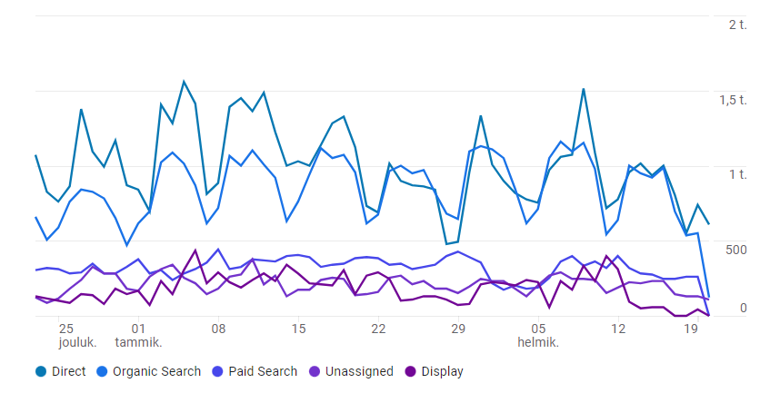
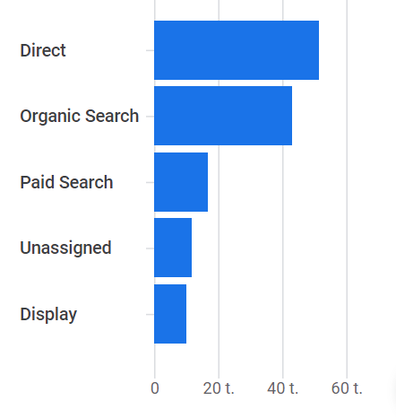

Wskaźniki
z reklam Google 1/2 (dane z konta demonstracyjnego Google*)
linia czasu 23.12. - 20.02.
Wyświetlanie źródeł
i szybkości ruchu
najważniejszym źródłem jest "ruch bezpośredni" (użytkownik zna adres URL)
ok. 50 tys. "bezpośrednich" odwiedzających na osi czasu
drugie "wyszukiwanie organiczne" (strona znaleziona przez wyszukiwarkę)
trzeci to reklama ("płatne wyszukiwanie")
*Konto demo Google pokazuje dane odwiedzających ze sklepu Google Merchandise.
Notes:
Uwaga: Sklep z towarami Google i połączenie z jego analizą (= konto demo Google) zostały stworzone w celu zademonstrowania działania Google Analytics. Są one bezpłatne do użytku w celach edukacyjnych i dydaktycznych.

Slide 62
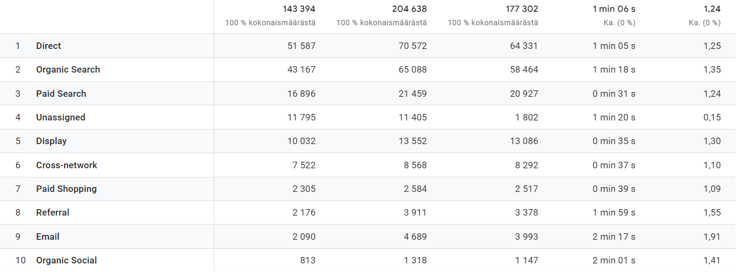
Źródło ruchu Użytkownicy Sesje Aktywne sesje Śr. czas Akt.ses.na użyt.
Przykładowe dane z reklam Google 2/2
Ta metryka wyświetla aktywne sesje* i różnice w ich długości
Reklamy (płatne i displayowe) wydają się mieć krótsze sesje niż wizyty bezpośrednie i organiczne.
Najdłuższe sesje według użytkowników poczty e-mail i organicznych użytkowników społecznościowych
(obserwujących na własnych kontach Google w mediach społecznościowych).
Notes:
Dane te potwierdzają, że reklamy mają zazwyczaj mniejszy wpływ/konwersję niż wizyty organiczne. Dlaczego? Ponieważ osoby, które już znają witrynę / firmę / produkt (= powracający odwiedzający) są bardziej zaawansowane na etapie zakupu i dlatego ich zainteresowanie jest bardziej skoncentrowane i większe.
*Aktywne sesje odnoszą się do sesji trwających > 5 sekund.

Slide 63
Konwersja
Notes:
"Konwersja" jest ważnym wskaźnikiem sukcesu reklamy cyfrowej. Odnosi się do wskaźnika osób, które wykonały pożądane działania, proporcjonalnie do wszystkich odwiedzających lub tych, którzy widzieli reklamę. W pewnym sensie odnosi się do lejka. Konwersja jest istotna z wielu powodów - oprócz miary, wskazuje również punkty w "lejku", w których można wprowadzić ulepszenia.

Slide 64
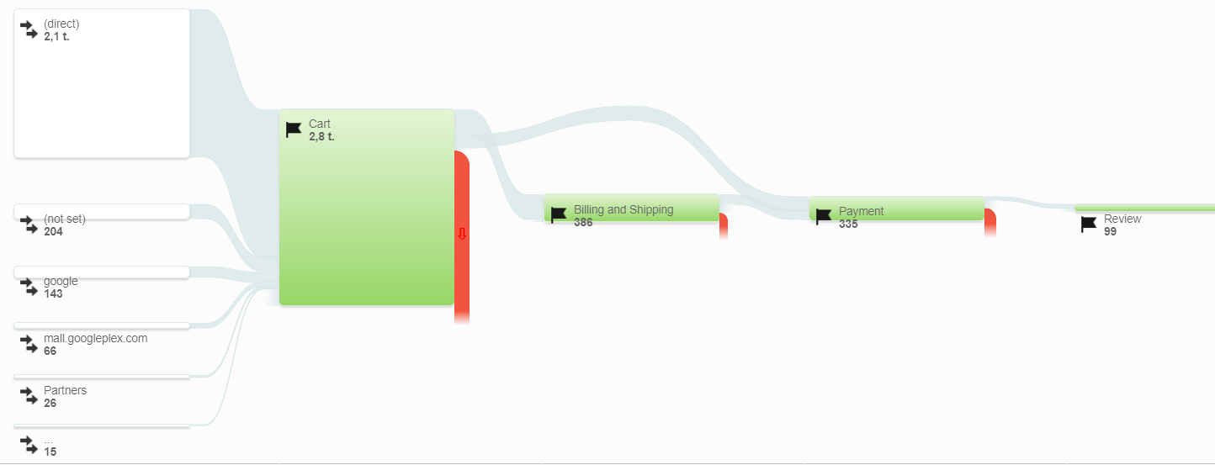
Konwersja - ilustracja
Rysunek Google Analytics przedstawia dość typowy proces konwersji w sklepie internetowym (Google merchandise).
Możemy zobaczyć źródła ruchu, liczbę odwiedzających sklep i tak dalej.
Ostateczny współczynnik konwersji wyniósłby 99/2800 x100 = 3,53%.
Notes:
"Konwersja" jest ważnym wskaźnikiem sukcesu reklamy cyfrowej. Odnosi się do wskaźnika osób, które wykonały pożądane działania, proporcjonalnie do wszystkich odwiedzających lub tych, którzy widzieli reklamę. W pewnym sensie odnosi się do lejka. Konwersja jest istotna z wielu powodów - oprócz miary, wskazuje również punkty w "lejku", w których można wprowadzić ulepszenia.

Slide 65
Dobry współczynnik konwersji?
Współczynnik konwersji jest obliczany jako procent zrealizowanych działań wśród wszystkich odwiedzających.
Na przykład, jeśli sklep internetowy miał 2000 odwiedzających dziennie i łącznie 30 zakupów, współczynnik konwersji wyniesie 30/2000 x 100, czyli 1,5%.
Ogólnie rzecz biorąc, współczynnik konwersji 1-4% jest uważany za dobry, ale każda witryna jest indywidualna.
W przypadku firmy B2B oferującej produkty o wysokiej cenie, konwersja na poziomie kilku promili może przynieść miesięczny obrót w wysokości setek tysięcy euro.
Z drugiej strony, w handlu elektronicznym B2C nawet współczynnik konwersji > 20% może być nieopłacalny, jeśli produkty mają niską wartość
Notes:
Obliczenia konwersji pomagają stworzyć dobrą reklamę i dochodowy biznes.

Slide 66
Ogólne wskazówki dotyczące poprawy konwersji
Tworzenie stabilności i zaufnia
Łatwa nawigacja
Pisanie atrakcyjnych tytułów i tekstów
Prowadzenie we właściwym kierunku: Wezwanie do działania CTA
Zastosowanie testów A/B
Zmodyfikowano na podstawie źródła: www.salescommunications.fi
wideo na temat konwersji (6 minut)
Notes:
Temat "Jak poprawić konwersję" jest jednym z najgorętszych tematów w reklamie cyfrowej. W tych slajdach przedstawiono kilka wskazówek. Bardziej szczegółowe instrukcje można znaleźć w module "Strona internetowa i SEO".

Slide 67
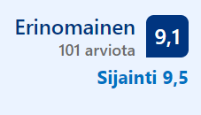
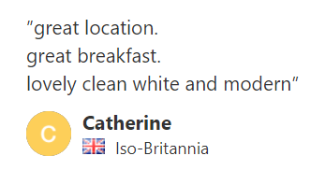
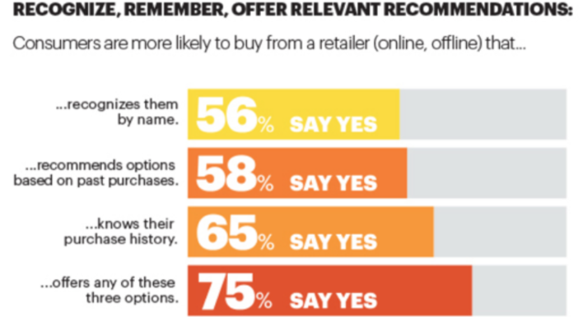
1. Budowanie stabilności
Rekomendacje i referencje odzwierciedlają pozytywne doświadczenia z przeszłości, a tym samym budują zaufanie.
Wszelkie odniesienia do osoby gościa lub jego zachowania w przeszłości budują zaufanie (patrz zdjęcie).
Znajomość docelowych odbiorców i person kupujących umożliwia rezonowanie z nimi za pomocą rodzaju i tonu głosu treści witryny
Dzięki personalizacji strony internetowej odwiedzający postrzega treść jako najbardziej odpowiednią, a wizytę jako bardziej znaczącą.
Źródło: Neil Patel
Notes:
Są to podstawowe wytyczne dotyczące budowania zaufania na stronie internetowej. Uwaga: Trzy pierwsze są wykonalne dla każdej firmy i wielkości firmy, podczas gdy czwarta zwykle wymaga specjalnego oprogramowania ze sztuczną inteligencją.

Slide 68
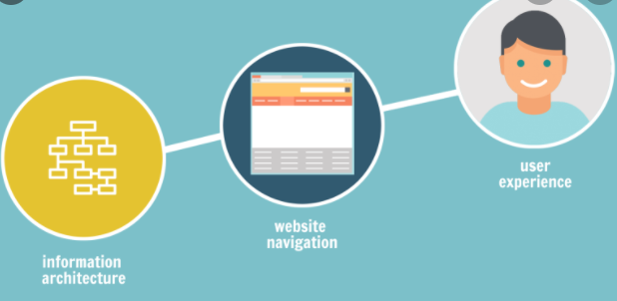
2. Zapewnienie łatwej nawigacji
Przejrzysta struktura witryny: główne poziomy, podpoziomy, mapa witryny
Płynna nawigacja wzdłużna (odwiedzający powinien znaleźć stronę za pomocą maksymalnie trzech kliknięć)
Przejrzystość wizualna, jasne opisy produktów i usług
Wystarczające instrukcje, aby przejść dalej "powiedz odwiedzającym,
co chcesz, aby zrobili”
Notes:
Uwaga: W firmach doświadczenie klienta jest głównym zmartwieniem pracowników marketingu i sprzedaży, podczas gdy nawigacja na stronie internetowej należy do personelu technicznego. Ważne jest, aby ci pierwsi przekazywali informacje zwrotne i sugestie tym drugim, w celu poprawy doświadczenia klienta i konwersji na stronie internetowej.

Slide 69
3. Atrakcyjne tytuły i teksty
Dostosowując nagłówki i tekst, można szybko uzyskać wyniki optymalizacji konwersji.
Odwiedzający kliknął Twój link z ofertą - czy
Twoja treść oferuje wartość dodaną dla klienta:
  Czy Twoje treści odpowiadają na tę potrzebę?
  Czy Twoje treści pomagają klientom rozwiązywać
  ich problemy?
  Czy Twoje treści prowadzą klienta do
  podjęcia działania?
Każdy rozmiar firmy powinien być w stanie produkować
treści związane z ich wiedzą specjalistyczną
Kilka przykładów:
"Zapoznaj się z pięcioma najważniejszymi wskazówkami dotyczącymi wykończenia ogrodu"
"Chcesz usłyszeć, jak eksperci naprawiają hamulce w swoich samochodach?"
"Czy masz nadzieję, że przestaniesz marznąć zimą na zewnątrz?"
"Trzy zalety poddawania włosów zabiegom"
Notes:
W sekcji "strony docelowe" stało się jasne, że powinny one oferować natychmiastowe zainteresowanie i motywację do pozostania na stronie i przejścia dalej. Podane tutaj wskazówki są częścią działań związanych z modułem "Content marketing".

Slide 70
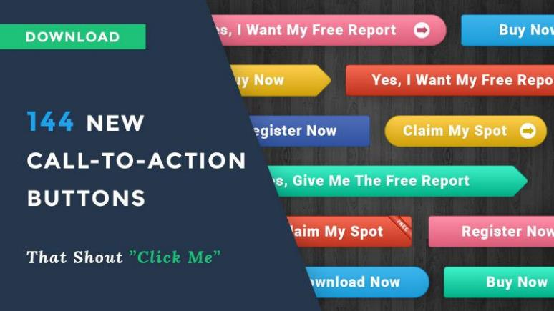
4. Wezwanie do działania CTA
Ogólnie rzecz biorąc, strony internetowe
zawierają wiele informacji
Odwiedzający stronę internetową potrzebują
pomocy, aby "zrobić kolejny krok”
Należy ich zachęcać na wiele sposobów
Jako ekspert, właściciel firmy powinien jasno
powiedzieć odwiedzającemu "co chcę,
abyś zrobił”
Przyciski wezwania do działania (CTA) obniżają próg działania
Powinny one zawierać uczciwe i pozytywne sugestie

Slide 71


Gratulacje za ukończenie tego modułu!
1. podstawy
reklama
2. Przygotowanie
reklamy cyfrowej
Następny moduł pokaże, w jaki sposób tworzone są kampanie na głównych platformach cyfrowych.
3. Wykonanie
kampanii cyfrowej

